Slide 1
企业自建 AI · 内部技术方案汇报
AI 网关如何在企业中实现
大模型自动化编程落地
统一接入 · 按人授权 · 全量审计 · 多上游路由
LLM API Gateway（llm-api-gateway）
讲述人：架构彭鱼宴
汇报日期：2026-09-04 · 汇报对象：管理层 + 技术团队
github.com/boonya-hrgk/llm-api-gateway

Slide 2
目录
CONTENTS
01
背景与定位
三个"裸奔"现状 · 自用网关，不卖算力
02
项目与架构
是什么 · 长什么样 · 能干什么
03
企业 AI 应用场景
内网-自有大模型 vs 外网-云端大模型
04
企业 AI 应用落地
5 个关键抓手，让网关从"装上"到"用顺"
05
边界与展望
诚实的边界 = 可信的产品

Slide 3
PART 01
背景与定位
三个"裸奔"现状 · 自用网关，不卖算力

Slide 4
01 背景
三个扎心的现状
几乎所有团队用大模型的方式，都惊人地一致——
🔓
📤
⛓️
裸奔 1：密钥群里飞
裸奔 2：数据公网飞
裸奔 3：被模型绑架
1 个 API Key 全组共用，谁用超不知道，谁泄露说不清；月底账单出来，互相猜是谁干的。
合同、代码、客户资料贴进公开网页版对话框，数据出了域，追溯无从谈起。
一个客户端一个地址、一个 Key、一套配置；想切模型，所有接入方都要改一遍。
大模型在企业里，缺一个"总闸门"。

Slide 5
02 定位
我们的选择：自用网关
不卖算力，只做"管好自己人怎么用 AI"
我们 不 做
我们可以做到
✗
不做转售 API
✓
内网统一出口
红海 + 合规风险
员工只认一个地址
✗
不做 token 商城
✓
按人/部门发卡
不与硅基流动/官方拼价
sk- 密钥独立鉴权
✗
不做算力平台
✓
用量审计与权限
GPU 投入产出风险高
日/周/月 + 缓存命中
✓
自有 + 云端模型并存
敏感度决定部署位置
把大模型变成公司的"自来水"——拧开就有，每户有表，坏了能关

Slide 6
PART 02
项目与架构
llm-api-gateway 是什么 · 长什么样 · 能干什么

Slide 7
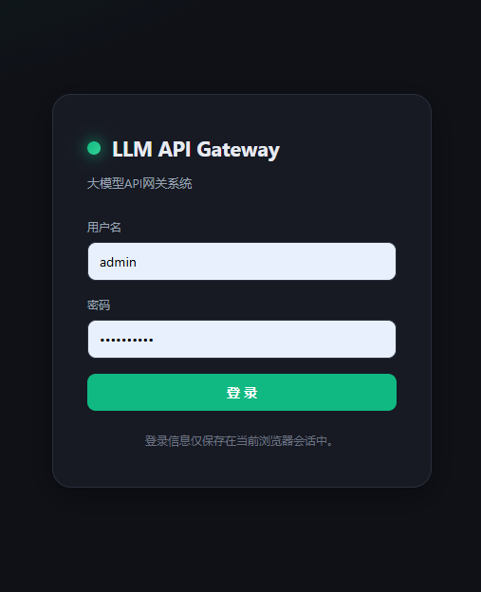
03 项目
llm-api-gateway 是什么
一个内网部署的轻量大模型网关 —— FastAPI + SQLite，单文件部署，5 分钟跑起来。
🔀
多上游路由
本地 vLLM / Ollama + 云端 API 统一接入
🔑
sk- 密钥鉴权
按人/部门发卡，丢失一键重置
🌐
双方言兼容
OpenAI / Anthropic 自动翻译
📊
用量统计
日/周/月 + 缓存命中可见

Slide 8
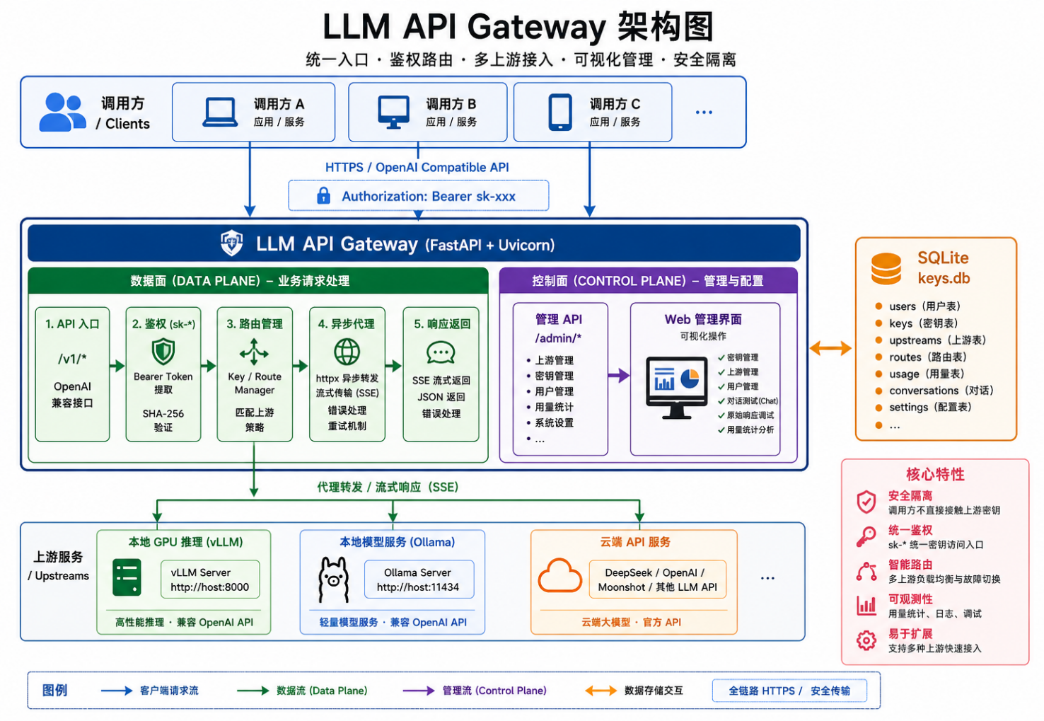
03 架构
一层很薄的"智能总闸"
调用方拿到的就是一个标准 OpenAI 格式的接口，体验和直接调官方 API 没区别。
$ curl
curl http://gateway.内网:9000/v1/chat/completions \
-H "Authorization: Bearer sk-张三" \
-d '{ "model": "deepseek-chat",
"messages": [...]
改个 base_url 就接上。所有"秩序"都发生在网关这一层。

Slide 9
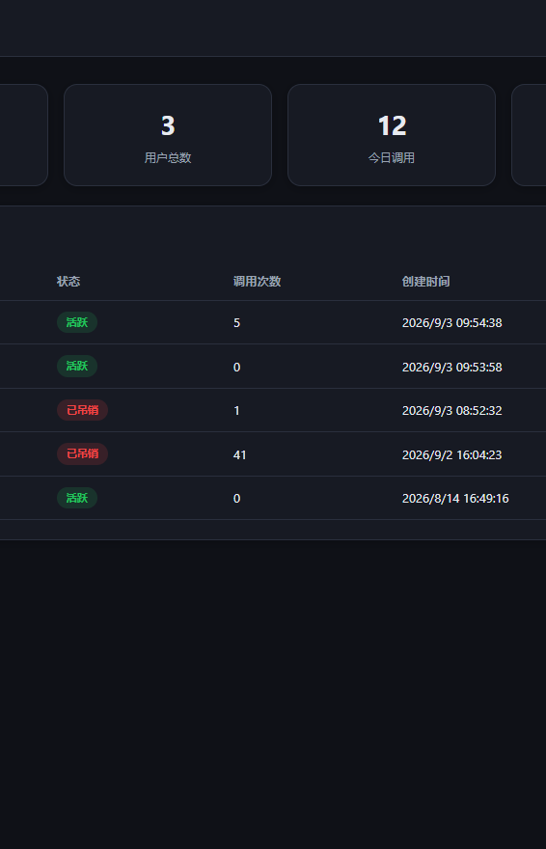
03 能力
4 大模型网关把"秩序"建起来
🔀
多上游路由
一个网关背后挂任意多个模型服务
🔑
密钥管理
按人发卡、明文回显、丢失一键重置
📊
用量统计
日/周/月 + 缓存命中，月底出报表
💬
内置对话
员工日常问答不需去外部网页

Slide 10
PART 03
企业 AI 应用场景
内网-自有大模型 vs 外网-云端大模型

Slide 11
04 场景
什么数据放哪里？一张表说清
决策原则：敏感度决定部署位置，不是能力决定
数据类型
推荐部署
理由
合同 / 法务 / 财务
内网
强合规、出域即风险
客户隐私数据
内网
个人信息保护法
内部代码 / 文档
内网
商业机密
创意文案 / 翻译
外网
通用能力优先
公开信息查询
外网
无敏感性
复杂推理 / 编码
视情况
取决于成本与隐私
敏感度决定部署位置，不是能力决定

Slide 12
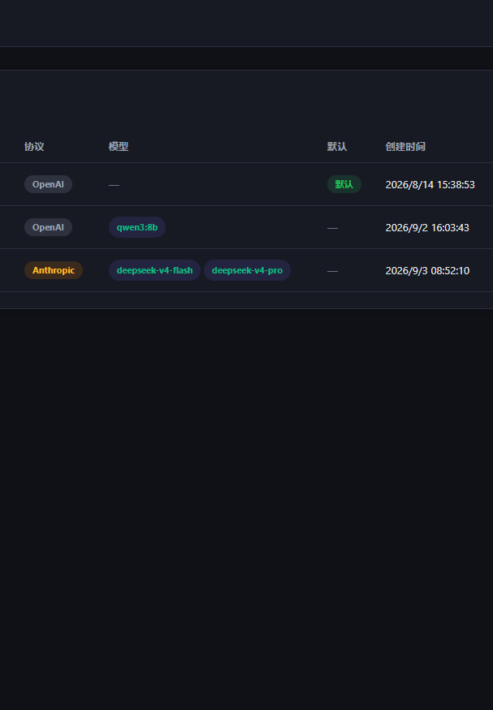
04 场景 A
内网：自有大模型
部署 Ollama / vLLM 在内网，敏感数据不出域
适用场景
财务/法务合同
内部代码助手
客户数据脱敏前处理
私有知识库 RAG
部署形态
●
Ollama
轻量、单机/小团队，适合 7B-14B 模型
●
vLLM
高吞吐、集群，适合 70B+ 大模型或多卡
网关侧动作：在"上游管理"添加内网地址 → 协议标 OpenAI → 方言自动透传 → 用量照常统计

Slide 13
04 场景 B
外网：云端大模型
走网关接入云端 API，能力封顶
适用场景
通用问答
翻译/写作
复杂推理
视觉/多模态
接入厂商
◆
DeepSeek
— 中文强 / 价格低
◆
阿里百炼 / Qwen Plus
— 中文 / 企业级 SLA
◆
智谱 GLM-4
— 推理强
◆
其他 OpenAI 兼容端点
— 百川 / MiniMax 等
网关侧动作：厂商 API Key 只存网关，员工拿不到；可配置"流式自动补 include_usage"以保证 Ollama 这类上游的用量也被正确采集。

Slide 14
PART 04
企业 AI 应用落地
5 个关键抓手，让网关从"装上"到"用顺"
① 环境部署
② 管理大模型
③ 人员 SK 分配
④ CC Switch 集成
⑤ 用量管控

Slide 15
05 落地
✅ 已实现
① 环境部署
5 分钟从零到可用，三种部署方式任选
🐳 Docker（推荐）
docker build -t llm-api-gateway .
docker run -d -p 9000:9000 \
-e MASTER_KEY=你的密码 \
-v "$PWD/data:/app/data" llm-api-gateway
💻 裸机（最简单）
cd proxy
pip install -r requirements.txt
python main.py
📦 离线部署包
内网无外网场景：pip 依赖本地化、前端 vendor 本地打包，断网环境照常跑

Slide 16
05 落地
✅ 已实现
② 管理大模型
多上游 + 协议翻译 = 告别供应商绑架
🌐
同时挂任意多个上游
本地 Ollama / 本地 vLLM / DeepSeek 云端 / 智谱 / 任何 OpenAI 兼容端点
🔁
协议自动翻译
标注 OpenAI / Anthropic 方言，网关自动完成请求/响应双向翻译
🔗
密钥绑定上游
每把 sk- 独立路由到指定模型；未绑定时走默认上游
⚡
流式 SSE 透传
不破坏客户端体验，长连接/打字机效果原样保留
切模型 = 改 1 个后台配置，而不是改 N 个客户端

Slide 17
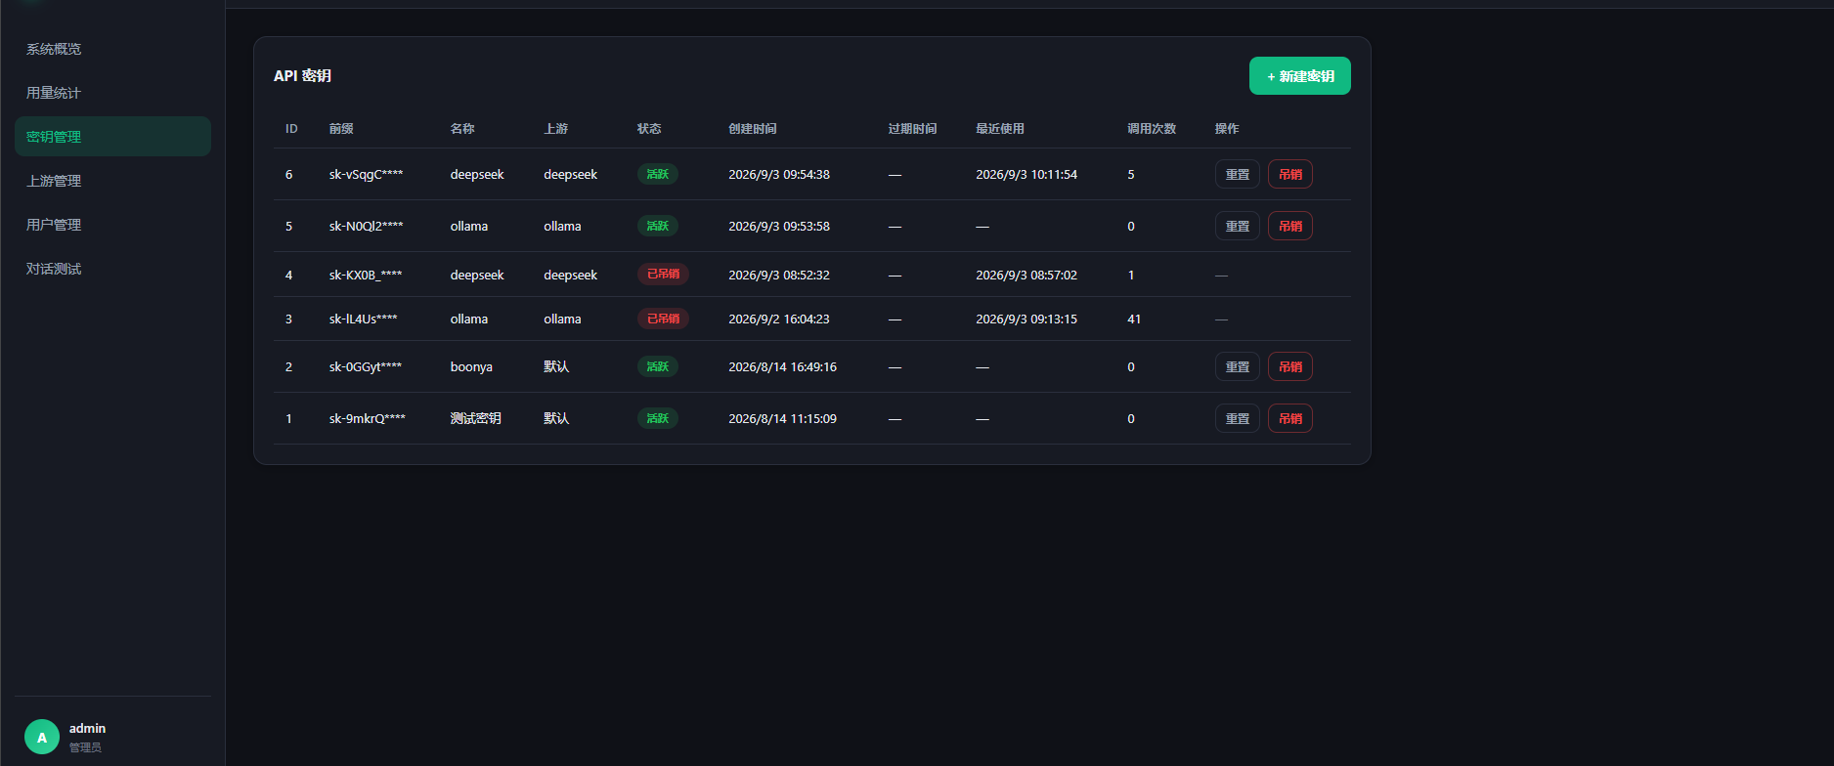
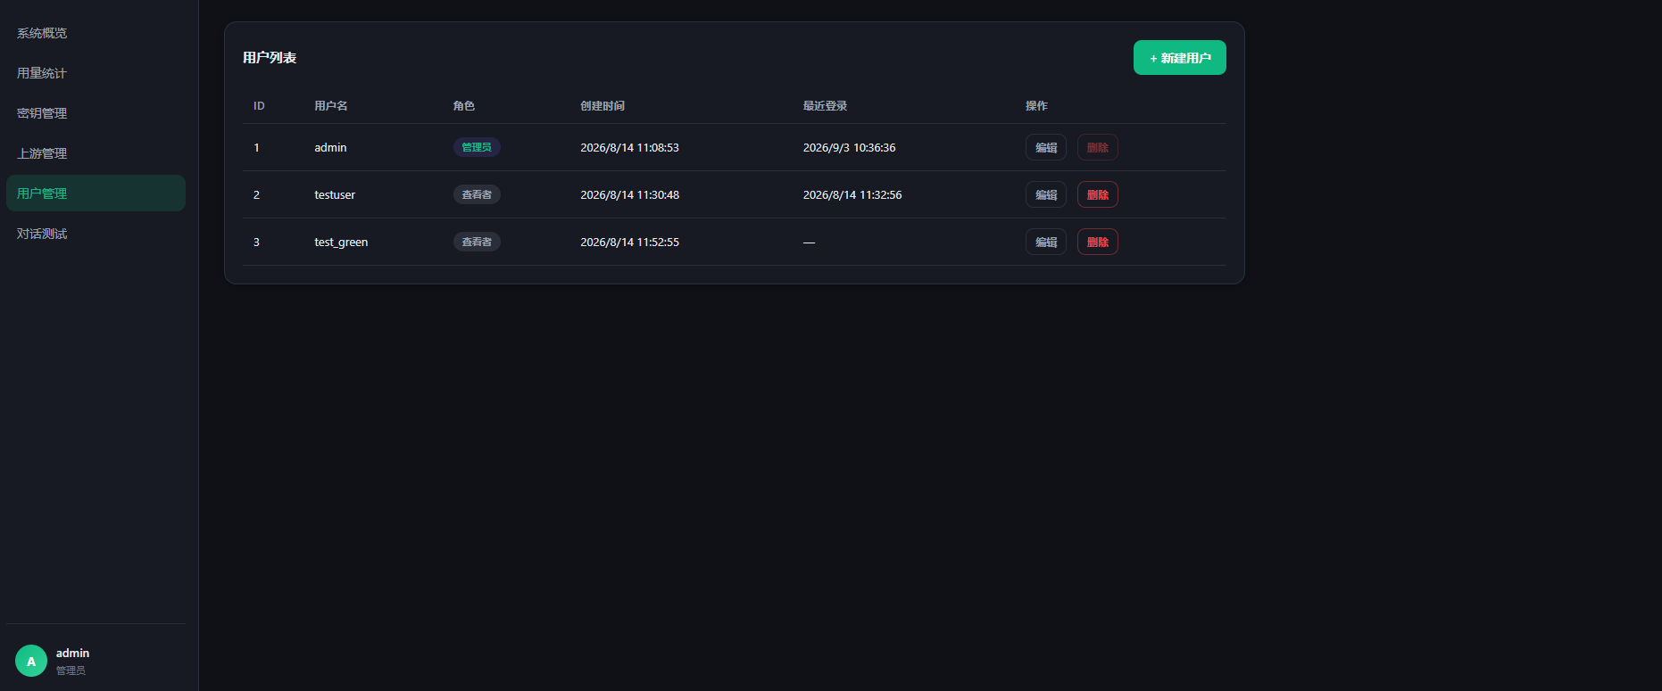
05 落地
✅ 已实现
③ 人员 SK 分配
按人/部门发卡，权责清晰
➕
创建
名称 → 选绑上游 → 设过期（外包 3 月/正式 1 年）→ 弹窗回显明文
🔄
重置
丢失/泄露一键换发新钥，旧值即刻失效，名字/绑定/统计原封不动
🚫
吊销
员工离职，秒级断供；彻底作废不可恢复
🔐 权限分级
管理员
查看者
发卡 / 重置 / 改上游
只读统计 + 查看密钥列表

Slide 18
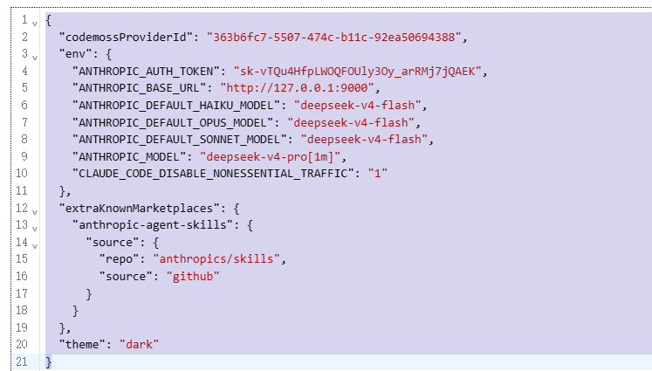
05 落地
🔌 集成说明
④ CC Switch 集成
员工 IDE 零改造，CC Switch 一键指向网关
接入JSON配置
什么是 CC Switch
Claude Code / Cursor 等 AI IDE 的 provider 切换插件（外部工具，不在项目代码内）。
4 步接入网关
1
在 CC Switch 添加一个 Provider
2
Base URL 填 网关内网地址 + /v1
3
API Key 填网关发的 sk-xxx
带来的好处
4
模型名填上游已配置的可用模型
• 员工本地 IDE 切模型无需改代码
• 真实上游 API Key 不下发到员工电脑
• 网关统一记账、可审计

Slide 19
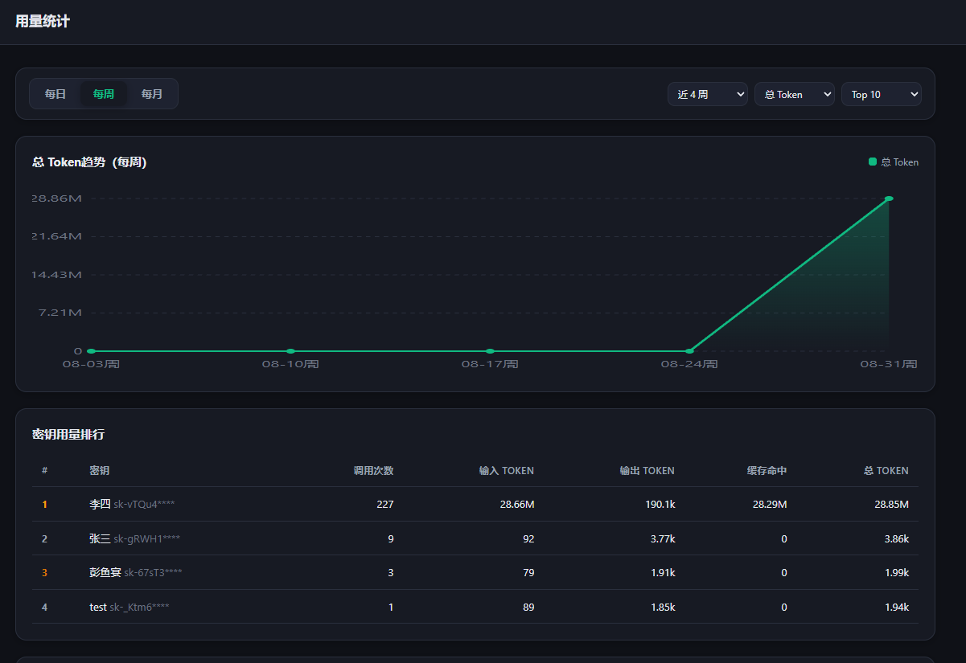
05 落地
🟡 半实现 + 🛣 路线图
⑤ 用量管控
先看见，再守住
✅ 当前已有
• 用量统计：日/周/月 + 输入/输出/缓存命中分列
• 密钥×周期矩阵：哪个部门烧了多少一目了然
• 手动吊销：发现异常一键 revoke
• 用量告警：发现"该密钥今日调用数异常"→ 立即重置或吊销
🛣 下一步可加（路线图）
• 请求限流（rate limit）：单密钥每分钟/小时最大请求数，超限自动 429
• 每日限额：单密钥每日 token 上限，超限熔断；月度预算告警
• 审批流：超额使用需要管理员审批
v1 给团队用（统计+手动管控已够用），v2 加自动限流给企业级用

Slide 20
PART 05
边界与展望
诚实的边界 = 可信的产品

Slide 21
06 边界
什么它不解决
诚实的边界 = 可信的产品
💰
🛡️
🏗️
不做计费充值
不做内容安全审核
不是高可用集群
内部用统计就够了
违规内容过滤需专门服务
单实例 + SQLite
对外卖 token 是另一条路（也不建议做）
需要时可对接内容审核 API
定位是中小团队内网总闸，不是日均亿级平台
它是给"想管好自己人怎么用 AI"的团队用的，
不是给"想做 AI 生意"的人用的。

Slide 22
总结
下一步建议
把大模型变成
公司的"自来水"
方案 A · 试点部门
推荐：选 1 个部门用 2 周，收集反馈
方案 B · 灰度上线
先发卡给研发部，逐步扩到全公司
方案 C · 加自动限流
——拧开就有，每户有表，坏了能关
v1 跑稳后开发限流/限额能力
github.com/boonya-hrgk/llm-api-gateway

Slide 23
THANK YOU
交流 · 反馈 · 落地
AI 网关如何在企业中实现大模型自动化编程落地
LLM API Gateway · 汇报日期：2026-09-04
github.com/boonya-hrgk/llm-api-gateway

